Slide 1
Research on Driver Fatigue Detection Method Based on Parallel Convolution Neural Network
Authors: Ziqiang Hao, Guangxu Wan, Yong Tian, Yanfeng Tang, Tianle Dai, Meng Liu, Ranran Wei
Published in: 2019 IEEE International Conference on Power, Intelligent Computing and Systems (ICPICS)

Slide 2
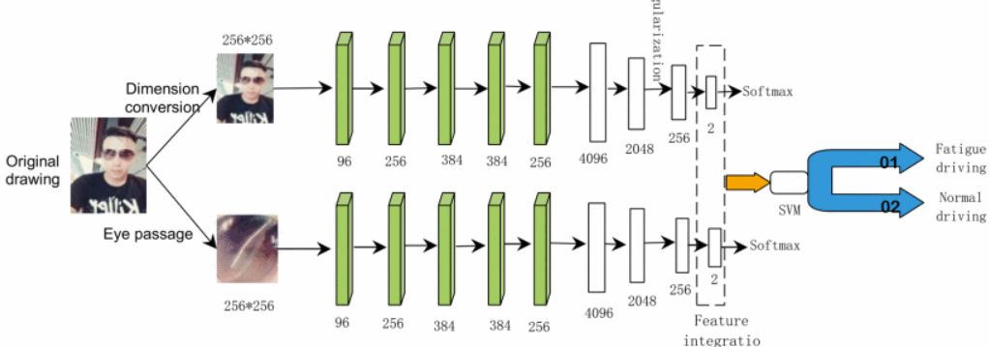
並行卷積神經網絡結構
每個深度卷積神經網絡包括5個卷積層，4個全連接層，第3個全連接層輸出一個256提取的特徵向量。前五層是卷積層，卷積核的數量依次為96、256、384、384、256，大小為11 * 11 * 3、5 * 5 * 48、3 * 3 * 256、3 * 3 * 192、3 * 3 * 192，第6個是全連接層，有4,096個輸出。

Slide 3
並行網絡的輸入
考慮面部局部特徵，選取眼睛、嘴巴，頭部運動狀態和圖像輪廓紋理細節作為並行卷積神經網絡的輸入。
Notes:
頭部輪廓
質地
圖片縮放

Slide 4
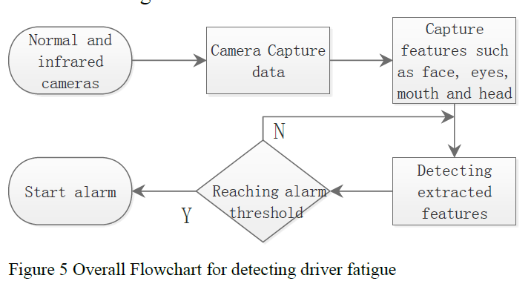
疲勞狀態檢測
基於該生物反應的特徵，對眼睛，嘴巴和頭部的運動狀態的獲取，根據收集到的數據，可以分別獲得三個特徵的三組特徵數據，即三組特徵值的打開或關閉狀態，即眼睛（睜眼和閉眼）、嘴巴（張開和閉合）和頭部（俯和仰動作）。

Slide 5
疲勞狀態檢測
眼睛區域的檢測
使用PERCLOS公式計算， PERCLOS表示單位時間眼睛的閉合幀數與單位時間內總幀數的比率。

Slide 6
疲勞狀態檢測
嘴巴區域的檢測
與眼睛區域計算相似，表示單位時間嘴巴的張開幀數與單位時間內總幀數的比率。

Slide 7
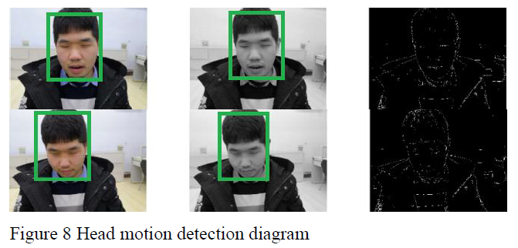
疲勞狀態檢測
頭部運動的檢測
當檢測到駕駛員頭部在圖像垂直方向上進行了顯著的移動表示駕駛員處於疲勞狀態。

Slide 8
實驗與分析
單個卷積聖經網絡的精度。

Slide 9
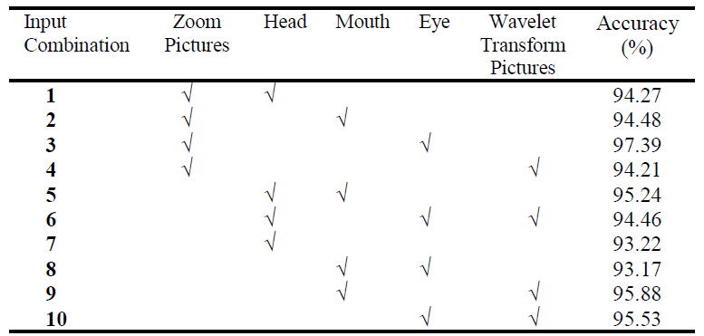
實驗與分析
通過將特徵進行組合後得到檢測精度。

